Slide 1
Πρόσβαση στο Διαδίκτυο και Ανάπτυξη
Δημήτριος Ι. Σωτηρόπουλος, Μέλος του Ι.Ρ.Ε.Σ.Ε.,
Φυσικός , Μ.Εd. Στη Διδακτική των Φυσικών Επιστημών
Ph.D. στις Φυσικές Επιστήμες και την Ψηφιακή Εκπαιδευτική Τεχνολογία
Διαδικτυακό Σεμινάριο
WEBinar
Notes:
Γενική Θεματική

Slide 4
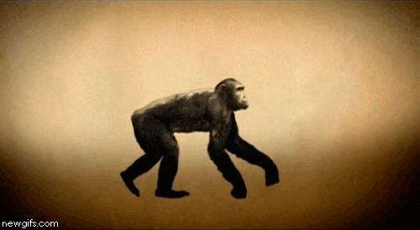
Τροφή για σκέψη...

Slide 5
Θεωρητική Εισαγωγή
για την παγκόσμια δικτύωση
Notes:
Θέμα Αντιλογίας

Slide 6
4^{η} Βιομηχανική Επανάσταση
O 21oς αιώνας χαρακτηρίζεται από ένα κύμα τεχνολογικών εφαρμογών και εξελίξεων σε διάφορους τομείς (Πληροφορική, Τεχνητή Νοημοσύνη, Φωτονική, Νανοτεχνολογία, Βιοτεχνολογία, Ρομποτική κ.ά.), που από πολλούς χαρακτηρίζεται ως η 4η Βιομηχανική Επανάσταση.
Προεξάρχουσα θέση σε αυτό το κύμα κατέχουν οι τεχνολογικές εφαρμογές, που σχετίζονται με την Πληροφορική και το Διαδίκτυο. Θα έλεγε κανείς, με ασφάλεια, μάλλον, ότι καταλύτης αυτής της επανάστασης είναι το διαδίκτυο και ότι, ανάλογα με το εύρος της διείσδυσής του στις κοινωνίες, προκύπτει και το εύρος των αλλαγών στις κοινωνίες ανά τον κόσμο.

Slide 7
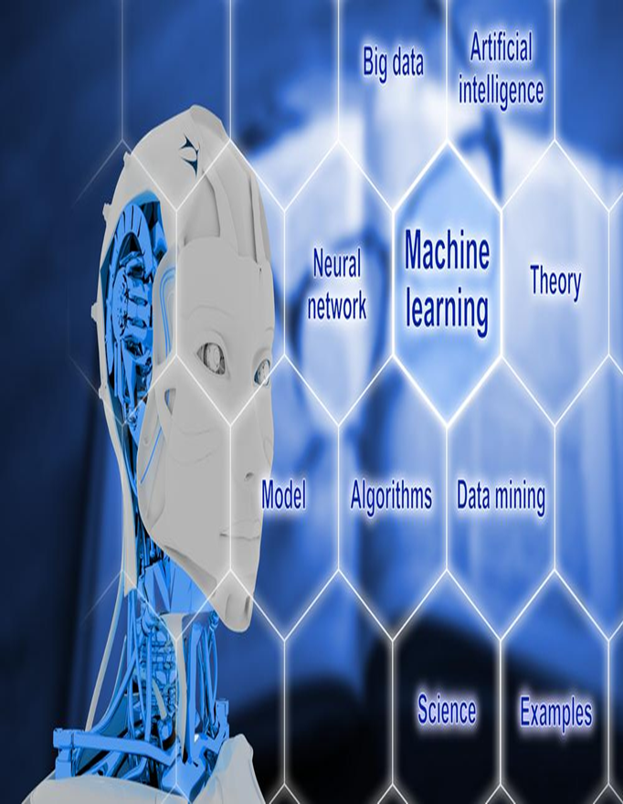
4^{η} Βιομηχανική Επανάσταση
Σε αυτήν την ονομαζόμενη 4η Βιομηχανική Επανάσταση, το ζητούμενο είναι να είναι οικουμενική, να συμμετέχουν δηλαδή ενεργά και χώρες, που χαρακτηρίζονται αυτή τη στιγμή ως «χώρες υπό ανάπτυξη» και, που, γενικά, θα μπορούσαμε να ισχυριστούμε ότι βρίσκονται πίσω (σε σχέση με πολλές άλλες) στον τομέα της χρήσης και αξιοποίησης της πληροφορικής τεχνολογίας του διαδικτύου.
Φωτο: https://www.stoodnt.com/blog/beginners-guide-to-machine-learning-artificial-intelligence-internet-of-things-iot-nlp-deep-learning-big-data-analytics-and-blockchain/

Slide 8
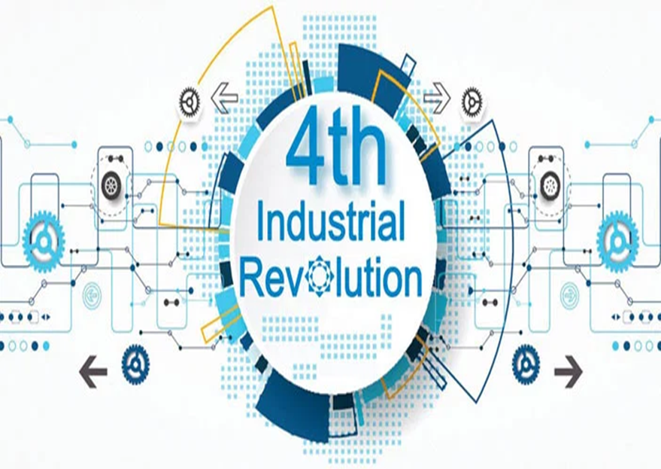
Χρήση Διαδικτύου
Αυτή η επαύξηση στην παγκόσμια χρήση του διαδικτύου (συμμετοχή περισσότερων χρηστών, χρήση νέων εφαρμογών για πληροφορία, επικοινωνία και διασκέδαση), αυξάνει γεωμετρικά και τις ανάγκες για ευρύτερο και ταχύτερο διαδίκτυο.
Η ανάλυση των «μεγάλων» δεδομένων, η τεχνητή νοημοσύνη και οι τεχνολογίες του διαδικτύου των πραγμάτων απατούν ευρεία, απρόσκοπτη και ταχεία πρόσβαση στο διαδίκτυο.
Φωτό: https://economictranscript.wordpress.com/2019/09/01/the-fourth-industrial-revolution-the-paradigm-shift-in-economy/

Slide 10
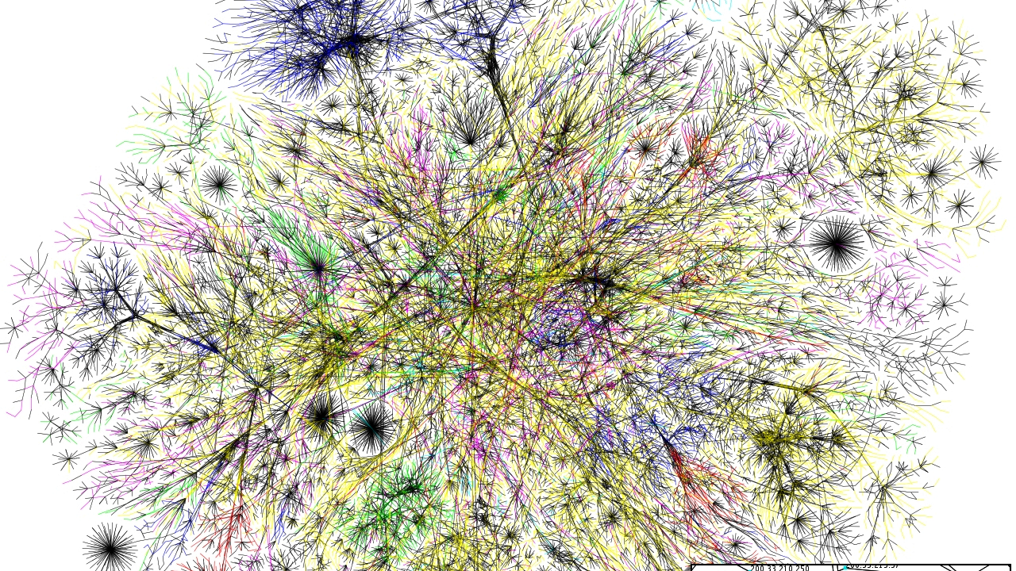
By The Opte Project - Originally from the English Wikipedia; description page is/was here., CC BY 2.5, https://commons.wikimedia.org/w/index.php?curid=25698718
Notes:
Visualization of Internet routing paths

Slide 11
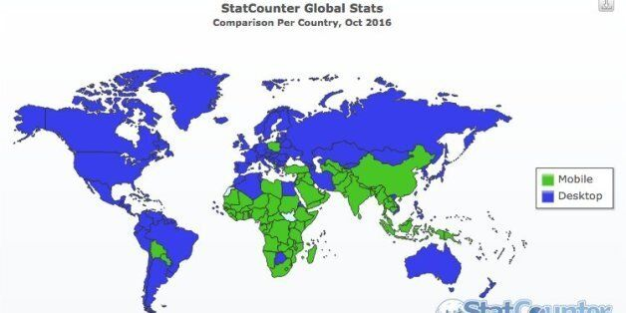
Μέχρι στιγμής, η πρόσβαση στο διαδίκτυο και η εν γένει δικτύωση συσκευών γίνεται περισσότερο με ενσύρματα και λιγότερο με ασύρματα μέσα. Επίσης, στις υπό ανάπτυξη χώρες φαίνεται δεν υπάρχει η υποδομή για ενσύρματη πρόσβαση.
Notes:
και επίσης σε γενικές η ασύρματη σταδιακά αυξάνεται …

Slide 12
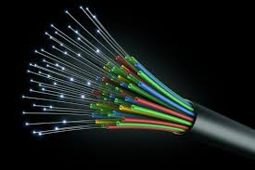
Ενσύρματα Μέσα πρόσβασης στο Διαδίκτυο
Ενσύρματα μέσα, δηλαδή, μέσω τηλεφωνικών καλωδίων και οπτικών ινών
Οι οπτικές ίνες είναι ενσύρματο μέσο δικτύωσης με δυνατότητες μεγάλης ταχύτητας, μεγαλύτερης ασφάλειας δεδομένων, μάλλον μηδενικής επίδρασης σε θέματα υγείας, με δυσκολία υποκλοπής στα δεδομένα αλλά με αδυναμία μεγάλης επέκτασης του υπάρχοντος δικτύου (είτε λόγω γεωγραφίας είτε λόγω αυξημένων οικονομικών πόρων που χρειάζονται για την επέκτασή του).

Slide 13
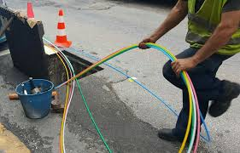
Η φυσική υπόσταση του Διαδικτύου και οι ενσύρματοι τρόποι πρόσβασης στο διαδίκτυο…
Ανακαλύπτοντας τη φυσική πλευρά του Ίντερνετ (βίντεο)

Slide 14
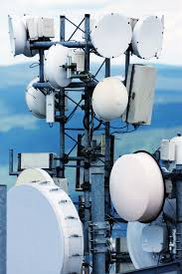
Ασύρματα Μέσα πρόσβασης στο Διαδίκτυο
Μέσω κυψελών κεραιών κινητής τηλεφωνίας (3G,4G και 5G) και εκτεταμένων δικτύων WiFi (WiMAX)

Slide 15
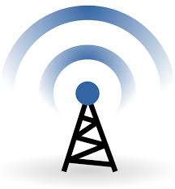
Ασύρματη σύνδεση τηλεφωνίας http://artinews.gr/%CE%BA%CE%B9%CE%BD%CE%B7%CF%84%CE%AE-%CF%84%CE%B7%CE%BB%CE%B5%CF%86%CF%89%CE%BD%CE%AF%CE%B1-5g-%CE%BA%CE%B1%CE%B9-%CF%80%CF%81%CE%BF%CF%83%CF%84%CE%B1%CF%83%CE%AF%CE%B1-%CF%84%CE%B7%CF%82-%CF%85%CE%B3%CE%B5%CE%AF%CE%B1%CF%82?fbclid=IwAR00PRXhwEO1g7XYMcfy_QiQ5kMEzHA7uyb2flOocdL1uel9EMIBaKYEVFo
2G,3G,4G,…5G
Η κινητή τηλεφωνία τεχνολογίας 2G μετέδιδε μόνο φωνή.
Το 3G μας έβαλε στον κόσμο του Internet αλλά όχι του Video.
Στο 4G ανταλλάσσουμε Videos, ‘κατεβάζουμε’ ταινίες, βλέπουμε livestream κ.ά.
Στη γενιά 5G μεγάλο πλεονέκτημα η τεράστια ποσότητα δεδομένων, τα οποία μεταδίδονται στη μονάδα του χρόνου (υψηλή ταχύτητα δεδομένων) και η πολύ χαμηλή καθυστέρηση μίας συσκευής να απαντήσει στο σήμα μίας άλλης, όταν καλείται (ελάχιστος χρόνος υστέρησης). Ανοίγει ένας νέος κόσμος επικοινωνίας, όπου ο χρήστης θα απολαμβάνει υπηρεσίες σε πραγματικό χρόνο (εφαρμογές τεχνητής νοημοσύνης, ανάλυση δεδομένων, μεικτή/εικονική πραγματικότητα, διαδίκτυο των πραγμάτων, κ.ά.).

Slide 17
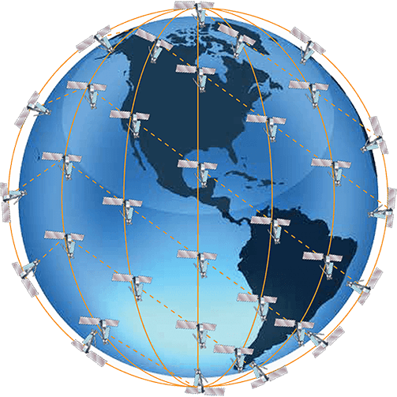
Ασύρματα Μέσα πρόσβασης στο Διαδίκτυο
Στα ασύρματα μέσα συγκαταλέγονται και οι δορυφόροι, οι οποίοι προς το παρόν έχουν πολύ μικρό εύρος και ταχύτητα δεδομένων, αλλά, σύμφωνα με τις τελευταίες πληροφορίες, αυτό αλλάζει και μοιάζει να οδηγείται προς ένα τεράστιο εκτεταμένο παγκόσμιο δίκτυο από μικρο-δορυφόρους χαμηλής τροχιάς, που δεν είναι όμως, ακόμα, σίγουρο το ποια τεχνολογία θα επιλεγεί, για να λειτουργούν.

Slide 18
To δορυφορικό ίντερνετ του σήμερα
Το δορυφορικό internet, ή αλλιώς ευρυζωνικό δορυφορικό internet, είναι μια σύνδεση internet υψηλής ταχύτητας, η οποία πραγματοποιείται μέσω επικοινωνιών δορυφόρων και όχι μέσω τηλεφωνικής γραμμής ή άλλων επίγειων μέσων. Παρέχει σύνδεση διπλής κατεύθυνσης, δηλαδή δίνει τη δυνατότητα για ‘κατέβασμα’ (downloading) και ‘ανέβασμα’ (uploading) δεδομένων μεταξύ του internet και του υπολογιστή σας.
Το δορυφορικό internet είναι τώρα διαθέσιμο σε όλη την Ευρώπη: αποτελεί τη μοναδική ευρυζωνική λύση για όσους κατοικούν σε περιοχές χωρίς καθόλου ή αργή επίγεια ευρυζωνική πρόσβαση, ή σε περιοχές με αργή ασύρματη ευρυζωνική πρόσβαση ή πρόσβαση κινητής τηλεφωνίας.
Αποτελεί ένα άμεσο μέσο συμπλήρωσης κενών, πιθανόν ενώ περιμένουμε για κάποια άλλη λύση (όπως π.χ. ADSL, οπτικές ίνες, κ.τλ.).
Notes:
Τι είναι το δορυφορικό internet; Γιατί να το υιοθετήσω; Για ποιον είναι;

Slide 19
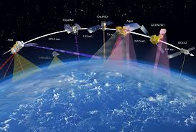
To δορυφορικό ίντερνετ του σήμερα
Οι λύσεις που προσφέρει το δορυφορικό internet δεν είναι περίπλοκες.
Απαιτούν μια κεραία (ένα λευκό δορυφορικό πιάτο, σαν δορυφορικό πιάτο τηλεόρασης μολονότι λιγάκι μεγαλύτερο από 70 εκατοστά διάμετρο), η οποία συνδέεται σε ένα modem μέσα στο σπίτι (όσον αφορά σε παραδοσιακές λύσεις).
Αυτό αντικαθιστά τη σύνδεση στο δίκτυο χαλκού μέσω της τηλεφωνικής γραμμής ή της οπτικής ίνας. Δεν υπάρχει ανάγκη για οποιαδήποτε εξειδικευμένη εφαρμογή λογισμικού στον Προσωπικό Υπολογιστή.

Slide 20
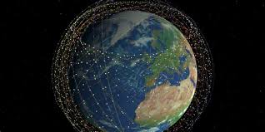
Το δορυφορικό Δίκτυο του αύριο (Διαστημικό Διαδίκτυο) και η διαφήμισή του…
Πώς θα λειτουργεί το Διαστημικό Διαδίκτυο;
https://www.youtube.com/watch?v=REzA_SYInvc
Διαφήμιση ONEweb
https://www.youtube.com/watch?v=UmTDcil97XQ

Slide 21
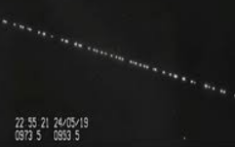
ΤΟ «τραίνο» των Δορυφόρων της SpaceX Starlink περνούν πάνω από την Ολλανδία
https://www.youtube.com/watch?v=ytUygPqjXEc

Slide 22
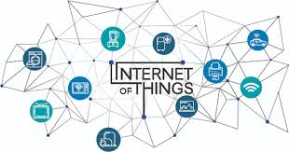
IOT. Internet of Things
Με τη συντομογραφία IoT περιγράφεται ο συντονισμός μεταξύ πολλών μηχανών, συσκευών και ηλεκτρονικών εργαλείων συνδεδεμένων με το Διαδίκτυο μέσω πολλαπλών ενσύρματων και ασύρματων συνδέσεων. Τέτοιες συσκευές είναι ή θα είναι τα κινητά τηλέφωνα, tablets, άλλες ηλεκτρονικές συσκευές, αυτοκίνητα εφοδιασμένα με IoT σύνδεση (ώστε να λαμβάνουν και να στέλνουν σήμα σε ‘έξυπνα’ φανάρια, parking, διαδίκτυο).
Το ΙοΤ πολλαπλασιάζει τη χρήση πηγών ραδιοκυμάτων στο περιβάλλον, με τη διαφορά ότι πρόκειται για πηγές εξαιρετικά μικρής ισχύος(~0,15 mW) και για πολύ μικρό χρόνο εκπομπής.
Notes:
Internet of Things (IoT) | What is IoT | How it Works | IoT Explained |
Edureka -
https://www.youtube.com/watch?v=LlhmzVL5bm8

Slide 23
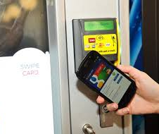
Machine-to-machine (M2M)
Ο όρος Machine-to-machine (M2M) αναφέρεται σε υπηρεσίες, οι οποίες εμπλέκουν δύο ή περισσότερες μηχανές, συσκευές και ηλεκτρονικά εργαλεία, τα οποία επικοινωνούν ασύρματα μεταξύ τους, με περιορισμένη άμεση ανθρώπινη επέμβαση. Μία τεράστια ποικιλία αισθητήρων, οργάνων παρακολούθησης, κ.ά. θα μπορούσαν να εξοπλιστούν με αυτήν την νέα τεχνολογία 5G, προσφέροντας πολύτιμες υπηρεσίες στην Υγεία, στη Γεωργία, στην Ύδρευση, στη Μετεωρολογία, στον Ηλεκτρισμό και αλλού.

Slide 24
Big Data Analytics
Η ανάλυση των «μεγάλων δεδομένων» σημαίνει επεξεργασία και ανάλυση στοιχείων που προέρχονται από συσκευές και υπηρεσίες διαδικτύου.
Βοηθάει στην ανάπτυξη και στην οικονομία των επιχειρήσεων.

Slide 25
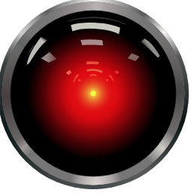
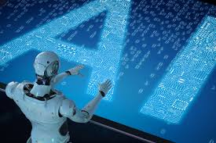
Τεχνητή Νοημοσύνη
Ο όρος τεχνητή νοημοσύνη αναφέρεται στον κλάδο της πληροφορικής, ο οποίος ασχολείται με τη σχεδίαση και την υλοποίηση υπολογιστικών συστημάτων που μιμούνται στοιχεία της ανθρώπινης συμπεριφοράς, τα οποία υπονοούν έστω και στοιχειώδη ευφυΐα: μάθηση, προσαρμοστικότητα, εξαγωγή συμπερασμάτων, κατανόηση από συμφραζόμενα, επίλυση προβλημάτων κ.λπ.
Χρειάζεται πόρους και συστήματα που μπορεί να έχει και μέσω διαδικτύου.
Από HAL9000.svg: Cryteriaderivative work: MorningLemon - This file was derived from: HAL9000.svg:, CC BY 3.0, https://commons.wikimedia.org/w/index.php?curid=20000732

Slide 26
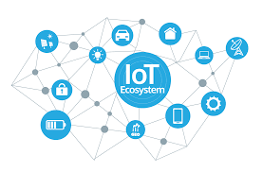
The internet of things | Jordan Duffy | TEDxSouthBank
https://www.youtube.com/watch?v=mzy84Vb_Gxk

Slide 27
Ηλεκτρικά πεδία
Τα ηλεκτρικά πεδία που δημιουργούνται από τις διατάξεις ηλεκτρικής ενέργειας σχετίζονται µε το μέγεθος της τάσης των ηλεκτροφόρων αγωγών, καθώς και τη γεωμετρία της διάταξης. Η τάση στους αγωγούς μπορεί να θεωρηθεί ως το αίτιο που προκαλεί τη μεταφορά της ηλεκτρικής ενέργειας, κατ’ αναλογία µε την πίεση σε ένα δίκτυο ύδρευσης που προκαλεί την κίνηση του νερού. Γενικά, όσο μεγαλύτερη η τάση τόσο μεγαλύτερα τα ηλεκτρικά πεδία. Η ένταση του ηλεκτρικού πεδίου μετράται σε Volt ανά μέτρο (V/m). Συχνά, χρησιμοποιείται και το πολλαπλάσιο kV/m (1 kV/m = 1000 V/m).
Τα ηλεκτρικά πεδία θωρακίζονται (δεν τα αφήνουν να περάσουν μέσα από αυτά) από τα οικοδομικά υλικά, τα δέντρα, τους ψηλούς φράκτες κλπ. (σε αντίθεση µε τα μαγνητικά πεδία). Για τον λόγο αυτό, τα ηλεκτρικά πεδία σε ένα σπίτι κοντά σε μια εναέρια γραμμή μεταφοράς ή διανομής ηλεκτρικής ενέργειας δεν περνούν στο εσωτερικό του. Δηλαδή, εμείς τα φυτά, το σπίτι κτλ. είμαστε αδιαφανείς για το ηλεκτρικό πεδίο. Πέραν τούτου, τα ηλεκτρικά πεδία που δημιουργούνται από οποιαδήποτε πηγή εξασθενούν, καθώς αυξάνεται η απόσταση από την πηγή.
Notes:
Τα ηλεκτρικά πεδία που εμφανίζονται στην φύση οφείλονται στα ηλεκτρικά φορτία που βρίσκονται συγκεντρωμένα στην ατμόσφαιρα της γης και δημιουργούν κοντά στην επιφάνειά της ηλεκτρικά πεδία της τάξης των 100V/m, σε συνθήκες καλού καιρού. Τα πεδία αυτά ανέρχονται συνήθως από 500V/m μέχρι 1000V/m κατά την διάρκεια καταιγίδων.

Slide 28
Μαγνητικά πεδία
Τα μαγνητικά πεδία που δημιουργούνται από τις διατάξεις ηλεκτρικής ενέργειας εξαρτώνται από το μέγεθος της μεταφερόμενης ηλεκτρικής ενέργειας (ηλεκτρικό ρεύμα) στους αγωγούς, καθώς και τη γεωμετρία της διάταξης. Για δεδομένη τάση, το μέγεθος του ρεύµατος στους αγωγούς καθορίζει την ποσότητα της ενέργειας που μεταφέρει η διάταξη. Η ροή του ηλεκτρικού ρεύµατος σε έναν αγωγό µπορεί να παροµμοιαστεί µε την κίνηση του νερού σε ένα σωλήνα. Γενικά όσο µεγαλύτερο το ρεύμα τόσο μεγαλύτερα και τα μαγνητικά πεδία. Τα μαγνητικά πεδία μετρούνται συνήθως σε µικροτέσλα (µΤ - Ευρώπη). Επίσης, χρησιµοποιείται και η µονάδα μέτρησης μιλιγκάους (mG - Αμερική) (10mG = 1μT).
Το φυσικό μαγνητικό πεδίο της Γης είναι περίπου 45μT στην Ελλάδα. Τα μαγνητικά πεδία επηρεάζονται ελάχιστα από την παρουσία δέντρων, φραχτών και των περισσότερων οικοδομικών υλικών σε αντίθεση µε τα ηλεκτρικά πεδία. Έτσι, το μαγνητικό πεδίο που δημιουργείται από γραµµές ηλεκτρικής ενέργειας στο εξωτερικό των σπιτιών µας, µπορεί να διαπερνά τους τοίχους και τις οροφές (μόνο σιδηρομαγνητικά υλικά τα κόβουν). Τα μαγνητικά πεδία, όπως και τα ηλεκτρικά, εξασθενούν µε την αύξηση της απόστασης από την πηγή τους.

Slide 29
Ηλεκτρομαγνητική Ακτινοβολία
Πρόκειται για ταλαντώσεις ηλεκτρικών και μαγνητικών πεδίων που δια­δίδονται στον χώρο κάθετα μεταξύ τους και κάθετα στη διεύθυνση διάδοσης στο χώρο υπό τη μορφή κύματος και μεταφέρουν ενέργεια (διάνυσμα Poynting). Τα διάφορα είδη ηλεκτρομαγνητικής ακτινοβολίας διακρίνονται μεταξύ τους ανάλογα με τη συχνότητα ή το μήκος του διαδιδόμενου κύματος.
Η συχνότητα μετράται σε Hz (ταλαντώσεις ή κύκλοι ανά δευτερόλεπτο), kHz (χιλιάδες Hz), MHz (εκατομμύρια Hz) και GHz (δισεκατομμύρια Hz).
Το μήκος κύματος μετράται σε μονάδες μήκους (π.χ. μέτρα).
Τα ηλεκτρομαγνητικά κύματα εμφανίζονται με πολλές διαφορετικές μορφές (που σημαίνει διαφορετική συχνότητα, μήκος κύματος). Για παράδειγμα, τα ραδιοκύματα, τα μικροκύματα και το ορατό φως αποτελούν μορφές ηλεκτρομαγνητικών κυμάτων.

Slide 30
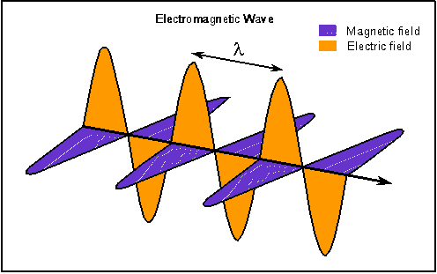
http://users.sch.gr/xtsamis/OkosmosMas/Aktinovolies/Aktinovolies.htm

Slide 31
Μη Ιονίζουσες Ακτινοβολίες
Στις ακτινοβολίες αυτές εντάσσονται:
τα στατικά ηλεκτρικά και μαγνητικά πεδία που δεν μεταβάλλονται και έτσι δεν δημιουργούν ηλεκτρομαγνητικά κύματα. Παράδειγμα: το φυσικό μαγνητικό πεδίο της γης,
τα χαμηλόσυχνα (50 Hz) ηλεκτρικά και μαγνητικά πεδία, που δημιουργούνται από τις ηλεκτρικές συσκευές, τους υποσταθμούς και τις γραμμές μεταφοράς και διανομής ηλεκτρικής ενέργειας,
τα ραδιοκύματα και τα μικροκύματα που εκπέμπονται από κεραίες επικοινωνιών, κεραίες ραδιοφωνίας και τηλεόρασης, φούρνους μικροκυμάτων, η υπέρυθρη, η ορατή (φως) και τμήμα της υπεριώδους ακτινοβολίας (όχι το τμήμα που προκαλεί πρόβλημα).

Slide 32
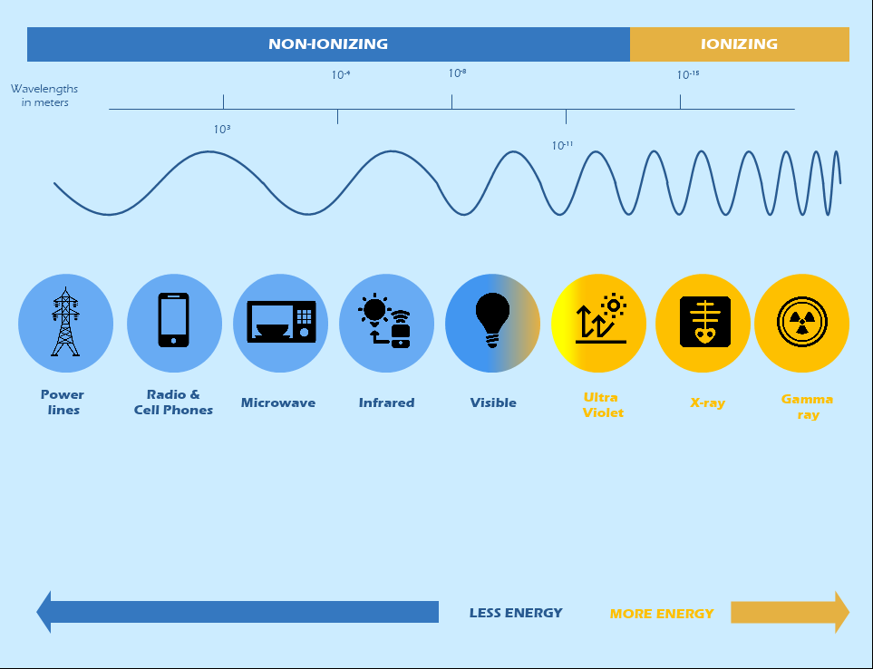
Ιονίζουσες Ακτινοβολίες
Στις ιονίζουσες ακτινοβολίες ανήκουν οι ακτινοβολίες από το περιβάλλον (έδαφος, αέρα, νερό, τρόφιμα) και η κοσμική ακτινοβολία, και αυτές που δημιουργούν οι ιατρικές συσκευές (συσκευές ακτίνων Χ, σπινθηρογράφοι, συσκευές ακτίνων γ, εφαρμογές ραδιοϊσοτόπων κ.λπ.), πυρηνικοί αντιδραστήρες, πυρηνικά απόβλητα, δοκιμές πυρηνικών όπλων, αλλά και πολλά οικοδομικά υλικά.
Photo: https://www.mydraw.com/templates-scientifics-ionizing-vs-non-ionizing-radiation

Slide 33
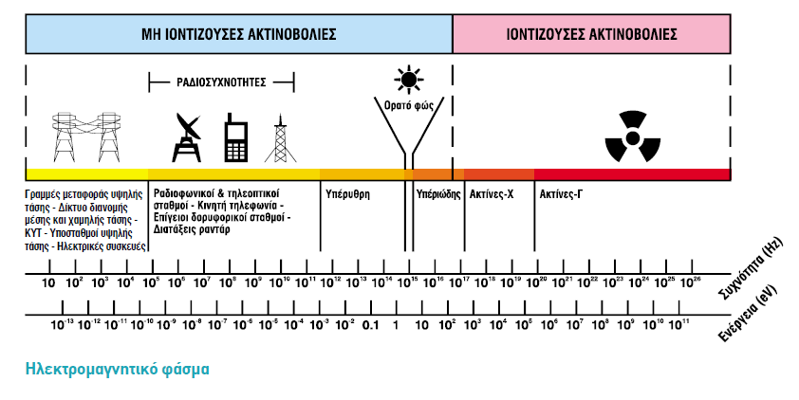

Slide 34
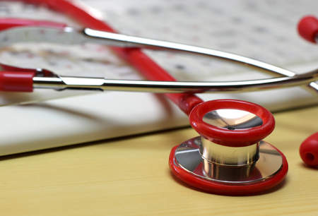
Ασύρματα Μέσα πρόσβασης στο Διαδίκτυο και ζητήματα υγείας
Από τη χρήση ασύρματης δικτύωσης προκύπτουν ζητήματα, που σχετίζονται με την παγκόσμια υγεία. Γι’ αυτό, είναι υπό διερεύνηση η δράση των μη ιονιζουσών (ηλεκτρομαγνητικών) ακτινοβολιών που χρησιμοποιούν οι ασύρματες τεχνολογίες.
Αν και προς το παρόν, η αύξηση της θερμότητας στα κύτταρα από την έντονη χρήση του κινητού τηλεφώνου (3G, 4G), είναι το μόνο, ίσως, αποδεδειγμένο στοιχείο, που σχετίζεται ή/και μπορεί να δημιουργήσει προβλήματα στην ανθρώπινη υγεία, κανείς δεν μπορεί να υποστηρίξει με βεβαιότητα αν στο μέλλον αυτό θα αλλάξει.

Slide 35
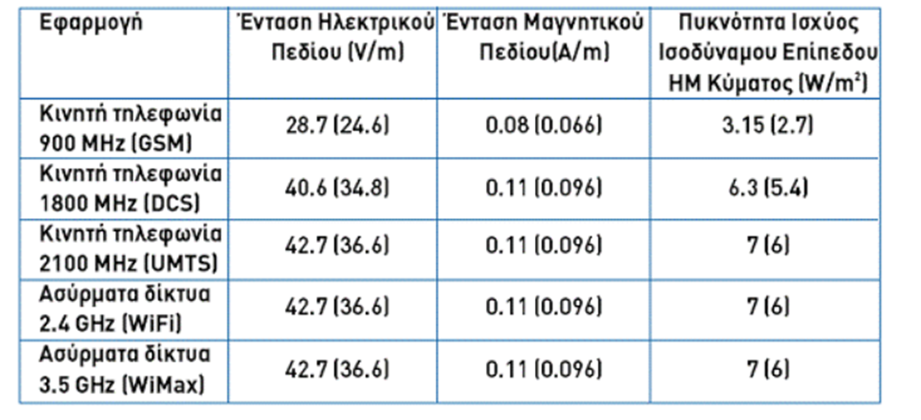
Έχουν θεσπιστεί όρια έκθεσης από την ICNIRP
Σύμφωνα με τον Νόμο 3431/2006, γύρω από κάθε κατασκευή κεραίας που εκπέμπει ηλεκτρομαγνητική ακτινοβολία δεν θα πρέπει να υπάρχουν χώροι προσπελάσιμοι από τον γενικό πληθυσμό, στους οποίους τα επίπεδα έκθεσης υπερβαίνουν το 70% των ορίων της ICNIRP. Επιπλέον, σε περίπτωση εγκατάστασης κατασκευής κεραίας σε απόσταση μικρότερη από 300 μέτρα από την περίμετρο κτιριακών εγκαταστάσεων βρεφονηπιακών σταθμών, σχολείων, γηροκομείων και νοσοκομείων, τα επίπεδα έκθεσης του κοινού απαγορεύεται να υπερβαίνουν το 60% των ορίων της ICNIRP. Δηλαδή εφαρμόζονται ακόμα αυστηρότερα όρια σε σχέση με αυτά που ορίζονται από την ICNIRP, όπως φαίνεται στον Πίνακα.

Slide 36
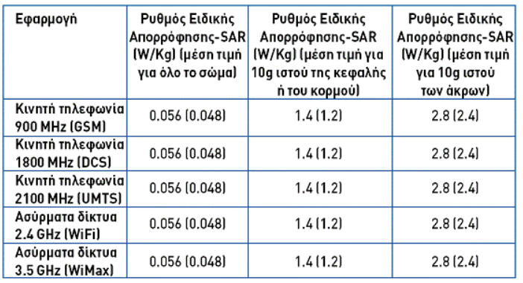
Όρια απορρόφησης
Στον διπλανό πίνακα εμφανίζονται τα όρια απορρόφησης που έχει υιοθετήσει η χώρα μας για το μέγεθος SAR, ως προς διάφορα μέλη του σώματος, και τα οποία είναι πάλι το 70% ή το 60% των ορίων πού προτείνει η ICNIRP.
Notes:
Αρμόδιος φορέας για τον έλεγχο της τήρησης των ορίων έκθεσης του κοινού σε ηλεκτρομαγνητική ακτινοβολία είναι η Ελληνική Επιτροπή Ατομικής Ενέργειας (ΕΕΑΕ), ενώ οι μετρήσεις της ακτινοβολίας πραγματοποιούνται από την ίδια ή από εξουσιοδοτημένους από αυτήν φορείς.

Slide 37
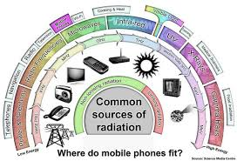
Συσχέτιση ηλεκτρομαγνητικής ενέργειας και υγείας
Could Your Phone Hurt You? Electromagnetic Pollution
https://www.youtube.com/watch?v=FfgT6zx4k3Q

Slide 38
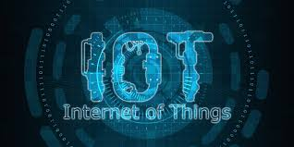
Υπάρχει επικινδυνότητα στις συσκευές ΙΟΤ;
How dangerous are IOT devices? | Yuval Elovici | TEDxBGU
https://www.youtube.com/watch?v=vgoX_m6Mkko

Slide 39
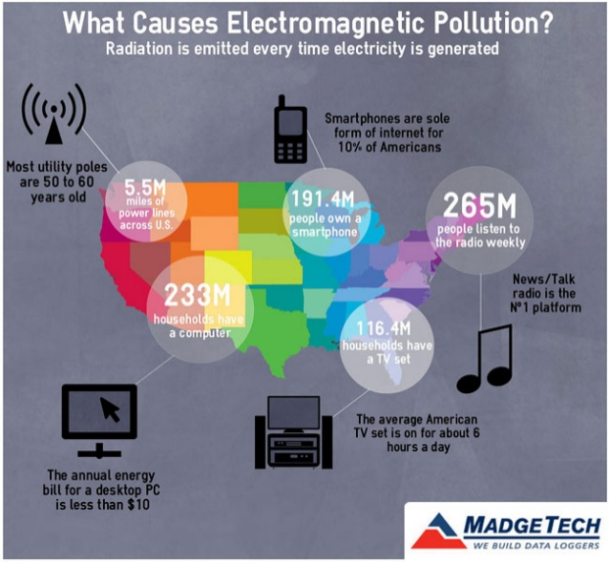
Ένα ασύρματο κάλεσμα «αφύπνισης»
Wireless wake-up call | Jeromy Johnson | TEDxBerkeley
https://www.youtube.com/watch?v=F0NEaPTu9oI

Slide 40
Πώς δουλεύουν τα κινητά τηλέφωνα και … τι συμβαίνει σε σχέση με την υγεία μας;
Τα κινητά τηλέφωνα καταστρέφουν το μυαλό σου; - The Elevator Situation
https://www.youtube.com/watch?v=CdDNQJhjBDU

Slide 41
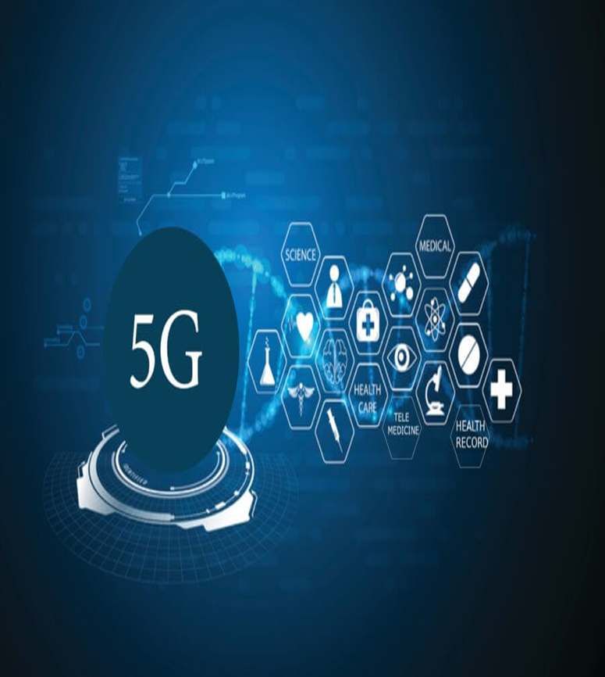
Τεχνολογία 5G και υγεία
Πριν καν κλείσει το ζήτημα της πιθανής επίδρασης της ακτινοβολίας από την ασύρματη δικτύωση 3G και 4G, το 5G είναι η νέα τεχνολογία, που έχει αρχίσει να επεκτείνεται και προκαλεί συζητήσεις για ζητήματα που, πιθανόν, σχετίζονται με την υγεία.
Αυτό συμβαίνει, κυρίως, γιατί η τεχνολογία 5G, για να υποστηρίξει τις αυξημένες ανάγκες σε ταχύτητα και εύρος δεδομένων, λειτουργεί σε διαφορετική συχνότητα (από τις 3G και 4G). Γι’ αυτόν τον λόγο υπάρχει ανάγκη από περισσότερες κεραίες.
Photo: https://www.dr-hempel-network.com/digital-health-technolgy/5g-transforming-digital-healthcare/

Slide 42
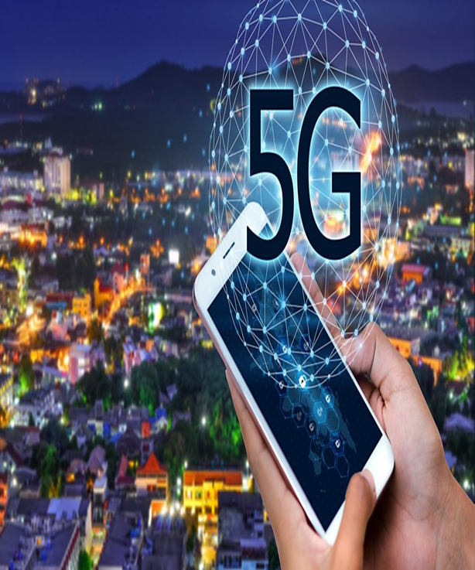
Πόσο επικίνδυνη είναι η χρήση των κινητών συσκευών (wearable devices) στην τεχνολογία 5G;
Οι κινητές συσκευές, ιδίως του lifestyle, όπως τα έξυπνα ρολόγια, καταγραφείς φυσιολογικών λειτουργιών ή/και αθλητικών δραστηριοτήτων, έχουν γίνει τμήμα της καθημερινότητός μας. Η αγορά τους έχει επεκταθεί στην υγεία, στις κατασκευές, στον οικιακό εξοπλισμό και αλλού. Αποτελούνται από ηλεκτρονικά, λογισμικό, αισθητήρες και εξαρτήματα συνδεσιμότητος, τα οποία συχνά χρησιμοποιούν ασύρματη τεχνολογία.
Photo: https://www.bbc.com/news/business-44871448

Slide 43
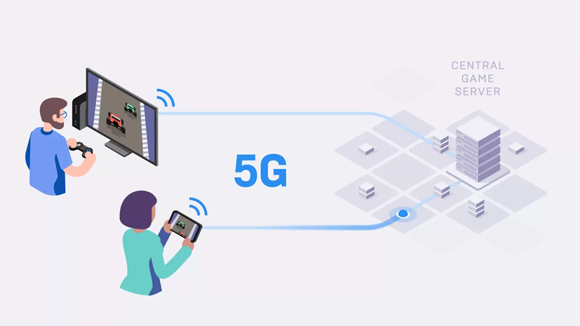
Πόσο επικίνδυνη είναι η χρήση των κινητών συσκευών (wearable devices) στην τεχνολογία 5G;
Τα διεθνή και εθνικά όρια ασφαλείας για την τεχνολογία 5G, έχουν λάβει υπόψη ακόμη και την 24ωρη /365 ημέρες ετήσια συνεχή λειτουργία τους. Γενικώς, οι συσκευές αυτές μεταδίδουν σήμα κατά διαστήματα και σε βραχείες αποστάσεις, π.χ. σε κοντινό κινητό τηλέφωνο, tablet ή laptop. Οι πηγές εκπομπής είναι, γενικά, πολύ χαμηλής συχνότητος και εμβέλειας. Χαρακτηριστικά, κατά την παρακολούθηση ενός video, η συσκευή κυρίως δέχεται πληροφορία, ενώ εκπέμπει σήμα για πολύ σύντομες περιόδους. Το ίδιο συμβαίνει και με τους καταγραφείς δραστηριοτήτων.
Φωτο: https://www.wired.co.uk/article/ericsson-5g-gaming

Slide 44
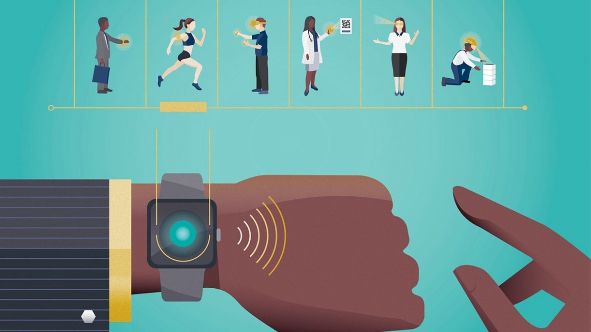
Πόσο επικίνδυνη είναι η χρήση των κινητών συσκευών (wearable devices) στην τεχνολογία 5G;
Οι συσκευές IoT και τα wearable devices, τα οποία λειτουργούν σε συχνότητες μεταξύ 30 MHz και 6 GHz καλύπτονται από τις υπάρχουσες διεθνείς τεχνικές προδιαγραφές συμμόρφωσης. Συσκευές οι οποίες θα λειτουργούν σε υψηλότερες συχνότητες, θα καλύπτονται από επικαιροποιημένες διεθνείς τεχνικές προδιαγραφές συμμόρφωσης, οι οποίες ήδη διαμορφώνονται.
Φωτο: https://www.wareable.com/wearable-tech/how-5g-is-going-to-change-wearables-5445

Slide 45
Όσο αυξάνει η συχνότητα αυξάνει και η έκθεση του ανθρώπου;
Παρατηρείται σύγχυση στους πολίτες μεταξύ των εννοιών “υψηλή συχνότητα” και “υψηλή έκθεση”.
Υψηλή συχνότητα δεν σημαίνει υψηλή έκθεση. Όσο αυξάνει η συχνότητα της ακτινοβολίας, τόσο το εκτιθέμενο σώμα “ανθίσταται”, τόσο η ακτινοβολία υφίσταται ισχυρότερη εξασθένηση, τόσο το μέσο βεληνεκές μειώνεται σημαντικά. Στην πράξη, με τις υψηλές συχνότητες της 5G τεχνολογίας, το ποσό ακτινοβολίας που δεν ανακλάται, απορροφάται επιφανειακά από το δέρμα και δεν εισέρχεται σε βάθος.

Slide 46
Oι Διεθνείς Οργανισμοί για τις επιπτώσεις του 5G στην Υγεία
Ο Παγκόσμιος Οργανισμός Υγείας - (ΠΟΥ), η Επιστημονική Επιτροπή Νέων Κινδύνων της ΕΕ - (SCENIHR) και η Διεθνής Επιτροπή Προστασίας έναντι της Μη-Ιοντίζουσας Ακτινοβολίας - (ICNIRP) έχουν καταλήξει στο κοινό συμπέρασμα ότι:
“Η έκθεση σε ΗΜ ακτινοβολία, η οφειλόμενη σε ασύρματα δίκτυα και στη χρήση τους, δεν οδηγεί σε βλαπτικές βιολογικές επιπτώσεις στην υγεία του πληθυσμού, εάν παραμένει σε επίπεδα χαμηλότερα από τα όρια τα οποία συνιστά η ICNIRP” [WHO 1993, SCENIHR 2015, ICNIRP Guide lines 2009, ICNIRP Guide lines 2018].

Slide 47
Ποια φυσικά μεγέθη περιγράφουν την ένταση της ακτινοβολίας που εκπέμπει ένας σταθμός βάσης κινητής τηλεφωνίας;
Υπάρχουν τρία φυσικά μεγέθη που περιγράφουν την ένταση της ηλε­κτρομαγνητικής ακτινοβολίας:
• η ένταση του ηλεκτρικού πεδίου (V/m)
• η ένταση του μαγνητικού πεδίου (Α/m) και
• η πυκνότητα ισχύος (W/m²).
Τα τρία αυτά μεγέθη είναι μεταξύ τους συνδεδεμένα μέσω απλών μαθη­ματικών σχέσεων και η γνώση του ενός μπορεί να χρησιμοποιηθεί για την εκτίμηση των άλλων δύο.
Notes:
Σε συνθήκες επίπεδου κύματος, δηλαδή όταν η απόσταση από την κε­ραία είναι αρκετά μεγαλύτερη από τις φυσικές διαστάσεις της κεραίας

Slide 48
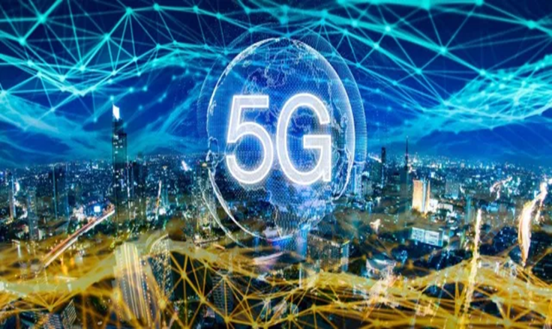
Σημαντικό στοιχείο για τις βιολογικές επιδράσεις
…είναι ο χρόνος έκθεσης
και η απόσταση των βιολογικών μερών από τη πηγή ακτινοβολίας.
Ισχύει δηλαδή το γνωστό ρητό «παν μέτρον άριστον» (ή «μέτρον άριστον») και η αρχή της αυτοπροστασίας (handsfree, όχι πρακτικές χρήσης σε κινούμενα ή / και κλειστά μέρη).
Photo: https://es-ireland.com/5g-5th-generation-greater-dangers/

Slide 49
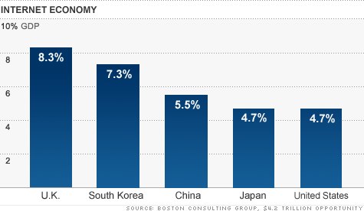
Η οικονομία του Διαδικτύου, συμβολή στο ΑΕΠ μιας χώρας(2009)

Slide 51
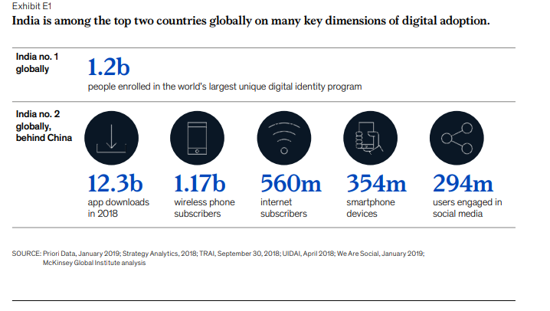
Η Ινδία είναι η δεύτερη χώρα παγκοσμίως στην υιοθέτηση πρόσβασης στο διαδίκτυο (2019)

Slide 52
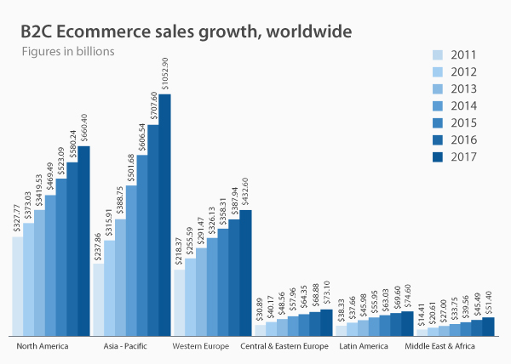

Slide 53
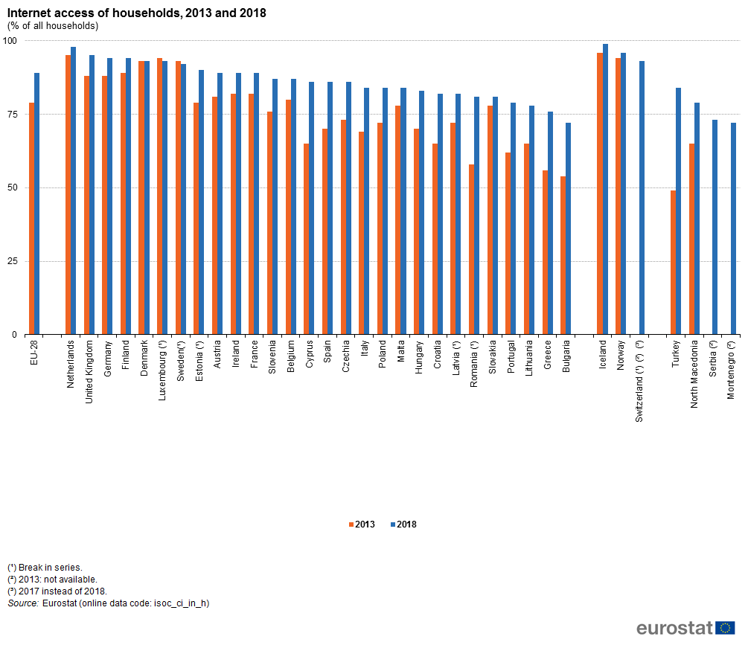
Πρόσβαση σπιτιών (νοικοκυριών) στο διαδίκτυο το 2013 και το 2018 στην Ευρώπη
https://ec.europa.eu/eurostat/statistics-explained/index.php?title=Digital_economy_and_society_statistics_-_households_and_individuals#Internet_access
https://ec.europa.eu/eurostat/statistics-explained/index.php?title=Digital_economy_and_society_statistics_-_households_and_individuals#Internet_access

Slide 54
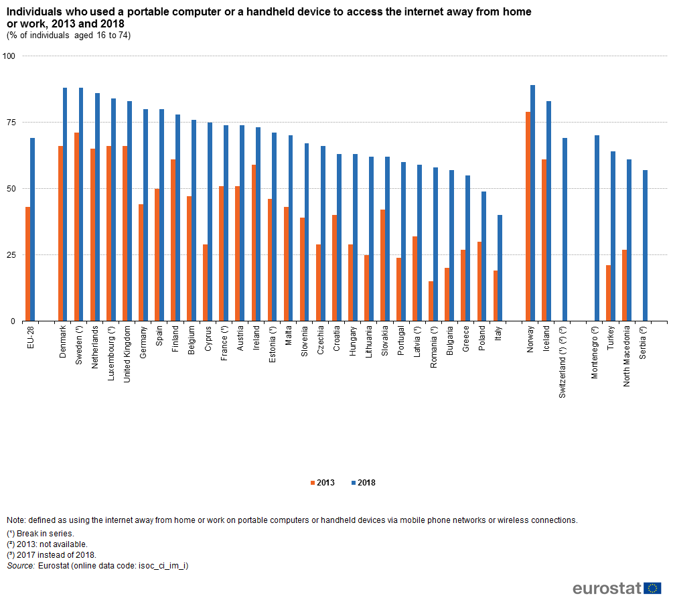
Πρόσβαση εν κινήσει (από κινητά και από δημόσια hotspots) στο διαδίκτυο το 2013 και το 2018 στην Ευρώπη
https://ec.europa.eu/eurostat/statistics-explained/index.php?title=Digital_economy_and_society_statistics_-_households_and_individuals#Internet_access

Slide 55
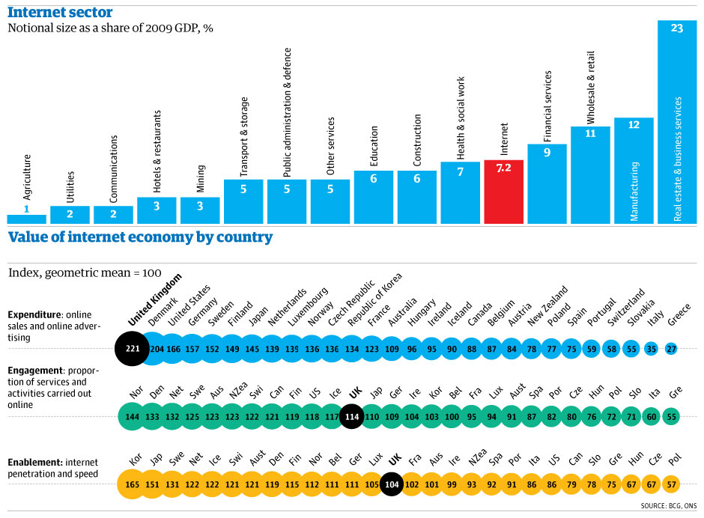
Ποσοστό συμβολής του (τομέα του) διαδικτύου στο ΑΕΠ

Slide 56
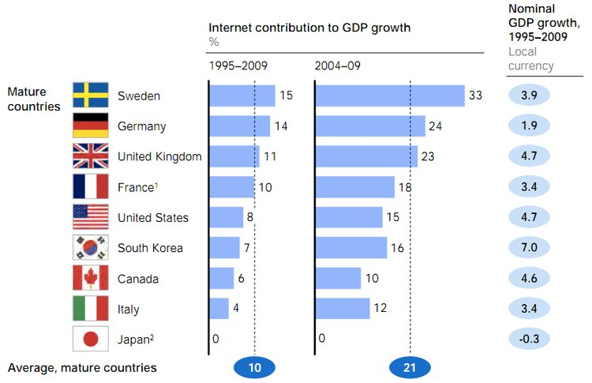
Η συνεισφορά του διαδικτύου στο ΑΕΠ
Η πρόσβαση στο διαδίκτυο σχετίζεται με την ανάπτυξη μιας χώρας,
συμβάλλει ουσιαστικά σε αυτήν
Χώρες με μικρή ή και περιορισμένη πρόσβαση στο διαδίκτυο έχουν λιγότερες προοπτικές ανάπτυξης και πρέπει να βρεθούν μαζικοί και οικονομικοί τρόποι πρόσβασης και γι’ αυτές τις χώρες

Slide 57
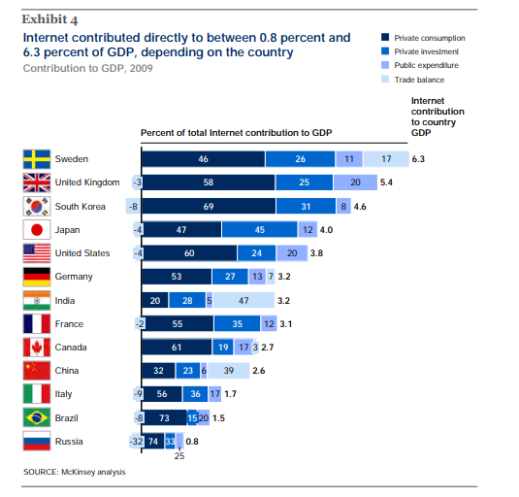

Slide 58
Οικουμενικότητα και ισονομία I
Το 2016 ο ΟΗΕ εξέδωσε διακήρυξη για την προώθηση, προστασία και απόλαυση των ανθρωπίνων δικαιωμάτων στο διαδίκτυο. Η διακήρυξη μεταξύ άλλων:
επιβεβαιώνει ότι τα ίδια δικαιώματα που έχουν οι χρήστες εκτός σύνδεσης πρέπει επίσης να προστατεύονται online,
αναγνωρίζει την παγκόσμια και ανοικτή φύση του Διαδικτύου ως κινητήρια δύναμη ανάπτυξης και προόδου στην Ευρώπη,
καλεί όλα τα κράτη να προωθήσουν και να διευκολύνουν τη διεθνή συνεργασία που στοχεύει στην ανάπτυξη των μέσων ενημέρωσης και επικοινωνίας,
καλεί όλα τα κράτη να προωθήσουν την ψηφιακή παιδεία και να διευκολύνουν την πρόσβαση στο Διαδίκτυο …
http://www.justina.gr/%CE%BC%CE%B5%CE%BB%CE%AD%CF%84%CE%B5%CF%82-%CE%BA%CE%B1%CE%B9-%CF%83%CF%87%CF%8C%CE%BB%CE%B9%CE%B1/%CE%B1%CE%BD%CE%B8%CF%81%CF%8E%CF%80%CE%B9%CE%BD%CE%B1-%CE%B4%CE%B9%CE%BA%CE%B1%CE%B9%CF%8E%CE%BC%CE%B1%CF%84%CE%B1/h-prosvash-sto-diadiktyo-ws-themeliwdes-anthrwpino-dikaiwma/

Slide 59
Οικουμενικότητα και ισονομία II
Το 2016 ο ΟΗΕ εξέδωσε διακήρυξη για την προώθηση, προστασία και απόλαυση των ανθρωπίνων δικαιωμάτων το διαδίκτυο. Η διακήρυξη μεταξύ άλλων:
… 5. καλεί όλα τα κράτη να γεφυρώσουν το ψηφιακό χάσμα μεταξύ των δύο φύλων και να ενισχύσουν τη χρήση του διαδικτύου από γυναίκες,
6. ενθαρρύνει όλα τα κράτη να λάβουν τα κατάλληλα μέτρα για να προωθήσουν την πρόσβαση των ατόμων με αναπηρίες στο διαδίκτυο,
7. καλεί όλα τα κράτη να αντιμετωπίσουν τις ανησυχίες σχετικά με την ασφάλεια στο Διαδίκτυο,
8. καταδικάζει απερίφραστα όλες τις παραβιάσεις των ανθρωπίνων δικαιωμάτων στο Διαδίκτυο και καλεί σε λήψη μέτρων για την πρόληψη και αντιμετώπισή τους,
9. καταδικάζει απερίφραστα τα μέτρα που οδηγούν σε διατάραξη της πρόσβασης ή εμποδίζουν τη διάδοση πληροφοριών στο διαδίκτυο και καλεί όλα τα κράτη να απόσχουν από και να παύουν τέτοια μέτρα.
http://www.justina.gr/%CE%BC%CE%B5%CE%BB%CE%AD%CF%84%CE%B5%CF%82-%CE%BA%CE%B1%CE%B9-%CF%83%CF%87%CF%8C%CE%BB%CE%B9%CE%B1/%CE%B1%CE%BD%CE%B8%CF%81%CF%8E%CF%80%CE%B9%CE%BD%CE%B1-%CE%B4%CE%B9%CE%BA%CE%B1%CE%B9%CF%8E%CE%BC%CE%B1%CF%84%CE%B1/h-prosvash-sto-diadiktyo-ws-themeliwdes-anthrwpino-dikaiwma/

Slide 60
Ανακύπτουν ζητήματα προς διερεύνηση…
Γίνεται έρευνα γύρω από τον βιολογικά ασφαλέστερο, οικονομικά προσφορότερο και κοινωνικά δίκαιο τρόπο, παγκόσμιας πρόσβασης στο διαδίκτυο…αλλά προκύπτουν ερωτήματα:
Η επιβάρυνση στη δημόσια υγεία από τη χρήση ασύρματης πρόσβασης είναι σημαντική ή όχι;
Πρέπει να προτιμηθεί η ενσύρματη πρόσβαση;
Είναι εφικτή αυτή παντού;
Υπάρχουν δυσκολίες στην επέκταση της πρόσβασης στο διαδίκτυο είτε για τον αναπτυγμένο κόσμο είτε και για τον «υπό ανάπτυξη» κόσμο…;

Slide 61
Ερώτημα Αντιλογίας
Ανακύπτει, λοιπόν, το ερώτημα για το ποιος είναι ο προσφορότερος αλλά και ασφαλέστερος τρόπος δικτύωσης. Με υλοποιήσεις ασύρματης ή ενσύρματης πρόσβασης;
Οι μαθητές/τριες με τη βοήθεια του κατάλληλου πληροφοριακού υλικού (δομημένου σύμφωνα με την εκπαιδευτική προσέγγιση που έχει αναπτυχθεί στο πλαίσιο του ευρωπαϊκού προγράμματος Odyssey) και σε συνεργασία με τους εκπαιδευτικούς τους, θα προσπαθήσουν σε ομάδες να σχηματοποιήσουν επιχειρήματα υπέρ της μιας ή της άλλης άποψης, τα οποία και θα υποστηρίξουν, τελικά, σε έναν «αγώνα αντιλογίας» με τους/τις συμμαθητές/τριές τους με θέμα:
Η επίτευξη παγκόσμιας πρόσβασης στο διαδίκτυο πρέπει να γίνει μόνο μέσω ασύρματης δικτύωσης

Slide 62
Η επίτευξη παγκόσμιας πρόσβασης στο διαδίκτυο πρέπει να γίνει μόνο μέσω ασύρματης δικτύωσης
Διαδικτυακό Σεμινάριο
WΕΒinar
Notes:
Θέμα Αντιλογίας

Slide 63
Σας ευχαριστώ…
Δημήτριος Ι. Σωτηρόπουλος

Slide 64
Σημειώσεις για τον καθηγητή από εδώ και κάτω

Slide 65
Σχετιζόμενα Μαθήματα
Φυσική: Α΄Γυμνασίου, Γ΄Γυμνασίου, Γενικής Παιδείας Β΄Λυκείου
Πληροφορική: Α΄Γυμνασίου, Γ΄Γυμνασίου
Εισαγωγή στις αρχές επιστήμης των υπολογιστών Β΄Λυκείου
Χημεία: Γ΄Γυμνασίου
Βιολογία: A΄Γυμνασίου, Γ΄Γυμνασίου, Β΄Λυκείου
Γεωγραφία: Α΄Γυμνασίου,
Τεχνολογία Επιστημών Β΄Λυκείου-Τεχνολογική κατεύθυνση
Σύγχρονος Κόσμος-Πολίτης και Δημοκρατία Β΄Λυκείου

Slide 66
Σχετιζόμενα Μαθήματα ανά τάξη
Α΄ Γυμνασίου
Φυσική (Φ.Ε. 8)
Πληροφορική (1.4, 4.12, 4.13, 4.14, 5.15)
Βιολογία (1.2)
Γεωγραφία (Β.2.1, Γ.1.6, Γ.2.1, Γ.2.2, Γ.2.3)
Γ΄ Γυμνασίου
Φυσική (6.1, 6.2, 10.1, 10.2, 10.3)
Πληροφορική (3)
Χημεία (Ενότητα 2, Υπο-ενότητες 5.1, 5.4, 5.5.)
Βιολογία (4.1)

Slide 67
Σχετιζόμενα Μαθήματα ανά τάξη
Β’ Λυκείου
Φυσική Γενικής Παιδείας (1.3, 4.4)
Εισαγωγή στις αρχές επιστήμης των υπολογιστών (3.3, 3.4),
Βιολογία (2.3, 4.4)
Τεχνολογία Επιστημών Τεχνολογική κατεύθυνση: Kεφ. 1 (σσ. 6-39), 2 (σσ. 22-39), 3 (σσ. 40-56), 6 (σσ. 121-126)
Σύγχρονος Κόσμος-Πολίτης και Δημοκρατία (Θεμ. Ενότητες 4 & 6)

Slide 68
Για παράδειγμα στη Β’ Λυκείου
Στο μάθημα της Φυσικής οι μαθητές/τριες αναμένεται:
να μπορούν να περιγράφουν τον τρόπο μετάδοσης δεδομένων με χρήση της ηλεκτρομαγνητικής ακτινοβολίας.
Eιδικότερα, στο ΑΠΣ, (σ. 19645) αναφέρεται:
να περιγράφουν [οι μαθητές/τριες] τα χαρακτηριστικά και τις ιδιότητες του φωτονίου,
να διατυπώνουν και να εφαρμόζουν τη σχέση, που περιγράφει την ενέργεια φωτονίου σε συνάρτηση με τη συχνότητα του φωτονίου ή και όχι,
να περιγράφουν τη μορφή και τις ιδιότητες ενός ηλεκτρομαγνητικού κύματος, να διατυπώνουν και να εφαρμόζουν τη θεμελιώδη εξίσωση της κυματικής και,
να αναφέρονται στις σχετικές έννοιες, που είναι απαραίτητες στις ενσύρματες και ασύρματες δικτυώσεις.

Slide 69
Για παράδειγμα στη Β’ Λυκείου
Στο μάθημα της Εισαγωγής στις Αρχές Επιστήμης των Υπολογιστών:
οι μαθητές/τριες θα γνωρίσουν έννοιες, που σχετίζονται με την πληροφορική τεχνολογία των δικτύων (ΑΠΣ, σελ.17).
Συγκεκριμένα, οι μαθητές/τριες αναμένεται:
να οργανώσουν σε νοητικό μοντέλο τα βασικά θέματα, που αφορούν τα δίκτυα επικοινωνίας και της τεχνητής νοημοσύνης και να αντιληφθούν τις διαστάσεις της τέταρτης βιομηχανικής επανάστασης.

Slide 70
Για παράδειγμα στη Β’ Λυκείου
Στο μάθημα της Βιολογίας της ίδιας τάξης, οι μαθητές/τριες θα γνωρίσουν τη λειτουργία του κυττάρου.
Συγκεκριμένα, αναμένεται:
να διατυπώνουν, συνοπτικά, την κυτταρική θεωρία και, κατ’ επέκταση,
να αναφέρονται στην επίδραση της ραδιενέργειας στα κύτταρα και να την συσχετίζουν με τις μεταλλάξεις,
Επίσης, αναμένεται:
να κατονομάζουν παράγοντες, που μπορεί να προκαλέσουν μεταλλάξεις), διαφοροποιώντας με τον ορθό τρόπο την επίδραση των ακτινοβολιών στα κύτταρα.

Slide 71
Για παράδειγμα στη Β’ Λυκείου
Στο μάθημα Σύγχρονος Κόσμος-Πολίτης και Δημοκρατία στις Θεματικές Ενότητες 4
επιδιώκεται:
να εξηγούν το χαρακτηριστικό της ανομοιογένειας του πληθυσμού,
να συσχετίζουν τα διάφορα χαρακτηριστικά του πληθυσμού μεταξύ τους,
να προβληματίζονται για τις ανισότητες, που -άμεσα ή έμμεσα- φανερώνουν και
να εντοπίζουν τα αίτια και τις συνέπειες της παγκοσμιοποίησης στην οικονομική,
πολιτική, κοινωνική και πολιτισμική διάστασή της (Βιβλίο σ. 125).
Tέλος, γίνεται λόγος για τον σύγχρονο κόσμο και τους θεσμούς και οι μαθητές/τριες αναμένεται να αναφερθούν στη συσχέτιση που υπάρχει μεταξύ της κοινωνίας και των θεσμών της και να περιγράψουν τη λειτουργία της δημοκρατίας σε ζητήματα, όπως της παγκόσμιας επέκτασης του διαδικτύου, που αποτελεί ένα κατεξοχήν δημοκρατικό μέσο.

Slide 72
Το ζήτημα της ασύρματης και την ενσύρματης δικτύωσης …
σχετίζεται με έννοιες, φαινόμενα, σχέσεις και μηχανισμούς, που εμπεριέχονται στις ενότητες των σχολικών αντικειμένων, που αναφέρθηκαν παραπάνω.
Επομένως, εμπίπτουν στους γνωστικούς στόχους του αναλυτικού προγράμματος και των οδηγιών, που αποστέλλονται συμπληρωματικά κάθε σχολική χρονιά στα σχολεία.

Slide 73
Παράλληλα, όμως, και με τη βοήθεια του εκπαιδευτικού υλικού…
…που θα διατεθεί στους εκπαιδευτικούς και τους/τις μαθητές/τριες, θα δοθεί η δυνατότητα επέκτασης του γνωστικού πεδίου των μαθητών/τριών σε σχέση με τους υπάρχοντες στόχους του αναλυτικού προγράμματος σπουδών, με την προσθήκη νέων, σχετικών με τα επιμέρους γνωστικά αντικείμενα, που εμπεριέχονται στο βασικό ζήτημα της παγκόσμιας δικτύωσης.

Slide 74
Όπως για παράδειγμα…
να αντιληφθούν τις πιθανές επιπτώσεις για την υγεία και το περιβάλλον σε κάθε περίπτωση δικτύωσης, ειδικά, με τις νέες τεχνολογίες μετάδοσης δεδομένων (5G).
να συσχετίσουν την οικουμενική οικονομική και κοινωνική ανάπτυξη με την παγκόσμια επέκταση του διαδικτύου και
να προβληματιστούν σχετικά με την ανάπτυξη του στόλου δορυφόρων χαμηλής τροχιάς και τις διαστάσεις τις 4ης Βιομηχανικής Επανάστασης, που σχετίζονται με την πληροφορική τεχνολογία του διαδικτύου.

Slide 75
Ο εκπαιδευτικός οδηγός…
ενταγμένος στην τυπική εκπαίδευση, προτείνει μια διεπιστημονική προσέγγιση στο γνωστικό αντικείμενο της παγκόσμιας διαδικτυακής πρόσβασης.
Μέσα από τις διαθεματικές δραστηριότητες που προτείνονται και το εκπαιδευτικό υλικό που θα δοθεί, οι μαθητές/τριες θα γνωρίσουν τις διαστάσεις του ζητήματος, τις ενδεχόμενες επιπτώσεις στο φυσικό περιβάλλον και την ανθρώπινη υγεία από τους διαφορετικούς τρόπους πρόσβασης στο διαδίκτυο, καθώς και τις αναπτυξιακού περιεχομένου πιθανές κοινωνικές και οικονομικές επιδράσεις από την οικουμενική πρόσβαση στο διαδίκτυο μέσω ασύρματης ή/και ενσύρματης δικτύωσης.

Slide 76
Και μέσα από τη συνολική διαδικασία που εμπεριέχει αγώνα αντιλογίας…
Θα καλλιεργήσουν δεξιότητες όπως:
τη δεξιότητα της επικοινωνίας (ομιλία, ακρόαση, ανάγνωση, γραφή, επιχειρηματολογία, διάλογος κ.τλ.),
τη δεξιότητα συνεργασίας με άλλα άτομα σε ομαδικές εργασίες.

Slide 77
Όπως ήδη αναφέρθηκε το υλικό που θα δοθεί θα εμπεριέχει για τις 3 διδακτικές ώρες…
Σχέδιο Μαθήματος
Φύλλα Εργασίας για τους μαθητές
Φύλλα Εργασίας για τον καθηγητή (των μαθητών ενδεικτικά συμπληρωμένα)
Παρουσίαση / πολυμεσικό υλικό και οργανωτής μαθημάτων
Επιπλέον υλικό αναφοράς

Slide 78
Με το υλικό που θα δοθεί και με την καθοδήγηση του/των εκπαιδευτικού/ών
Οι μαθητές σε ομάδες θα σχηματοποιήσουν επιχειρήματα υπέρ της μιας ή της άλλης άποψης (μέσα από τη διερεύνησή τους στις τρεις ώρες).
και θα σμμετέχουν σε αγώνα αντιλογίας με τους συμμαθητές τους κατά την τελευταία ώρα (από τις 4 διδακτικές), στηρίζοντας τα επιχειρήματά τους και προσπαθώντας να αποδημήσουν τα επιχειρήματα της αντίθετης άποψης.

Slide 79
Πρόσθετες επισημάνσεις
Σημαντικό είναι να γίνει σαφές ότι οι ενότητες που προτείνονται περιέχουν έννοιες, φαινόμενα και σχέσεις ή μηχανισμούς που, δυνητικά, μπορούν να συσχετιστούν με το παρόν εκπαιδευτικό επιμορφωτικό υλικό. Η συσχέτιση αυτή θα γίνει από τους εκπαιδευτικούς και με αυτόν τον τρόπο γίνεται -αν και έμμεσα- η απαραίτητη σύνδεση με τους υπάρχοντες στόχους του Αναλυτικού Προγράμματος για τα αντίστοιχα μαθήματα. Σε κάποιες (εξαιρετικά λίγες) περιπτώσεις, προτεινόμενες ενότητες βρίσκονται εκτός προτεινόμενης (φετινής) ύλης. Παρόλα αυτά, μπορούν να αποτελέσουν άριστο υλικό για τις ανάγκες του συγκεκριμένου εκπαιδευτικού οδηγού.
Για τους μαθητές της Γ΄ Γυμνασίου και της Β΄ Λυκείου, ο εκπαιδευτικός οδηγός θα μπορούσε να εφαρμοστεί στο πλαίσιο των σχολικών δραστηριοτήτων, των καινοτόμων δημιουργικών ερευνητικών εργασιών (project), των ομίλων αλλά και σε κάθε περίπτωση εμπλουτισμού και επέκτασης της διδασκαλίας των μαθημάτων που αναφέρονται.
Στην πλατφόρμα Ψηφιακό Σχολείο υπάρχει το μάθημα Τεχνολογία Επικοινωνιών. Στο συγκεκριμένο αντικείμενο περιλαμβάνονται μια σειρά από έννοιες σχετικές με τη δικτύωση, όπως για παράδειγμα: τα συστήματα επικοινωνιών, το πώς δουλεύει η επικοινωνία, το διαδίκτυο και οι τρόποι πρόσβασης και πολλά άλλα που μπορούν να υποστηρίξουν το παρόν πακέτο.

Slide 80
Ιστογραφία
Ισχύοντα ΑΠΣ-ΔΕΠΠΣ. Γενικό Μέρος και ανά Μάθημα http://ebooks.edu.gr/new/ps.php
Οδηγίες Πληροφορικής Γυμνασίου https://www.alfavita.gr/sites/default/files/2019-09/6.pdf
Οδηγίες Φυσικών Επιστημών Γυμνασίου https://www.alfavita.gr/sites/default/files/2019 09/7.pdf
Οδηγίες Πληροφορικής Λυκείου https://www.esos.gr/sites/default/files/articles-legacy/-_143633_-_2019_-_odigies_pliroforiki_a_v_gel_2019_20_v_v_130254.pdf
Οδηγίες Φυσικών Επιστημών Λυκείου https://www.esos.gr/sites/default/files/articles-legacy/exe-143685-2019-odigies-fysikes-epist-a_v-gel-viii_130254.pdf
Σύγχρονος Κόσμος-Πολίτης & Δημ/τία http://2lyk-kerats.att.sch.gr/Ylh_2019/Politis_Dimokratia_B.pdf

